Slide 1
4 Superiore prima parte
Primo quadrimestre
Argomenti per dibattiti in classe
realizzati dal prof. Claudio Gobbetti
Aggiornato al 15 dic 2021
Notes:
Aggiornato al 15 ott 2019

Slide 2
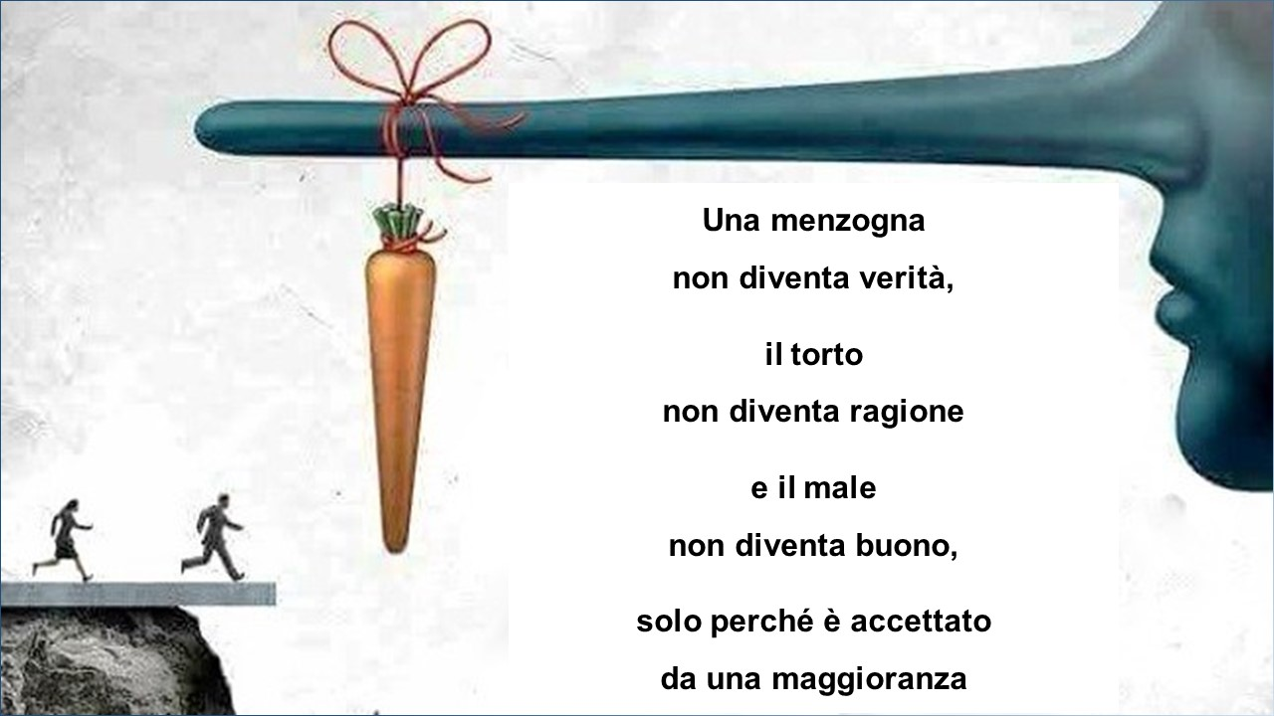

Slide 3
I diversi pareri:
- Opinione soggettiva - SOGGETTIVITÀ
Opinione personale, privata e che può essere discutibile dalla maggioranze delle persone
- Opinione obiettiva - OBIETTIVITÀ
Opinione condivisibile dalla maggioranza delle persone senza lasciarsi influenzare da interessi,
pregiudizi, gusti o preferenze personali
- Opinione oggettiva - OGGETTIVITÀ
Opinione non discutibile evidente e constatabile da tutti, estraneo a qualsiasi possibilità
di interpretazione da parte dell'individuo es. la MATEMATICA e a volte la Scienza.
Notes:
Soggettivo

Slide 4
La MORALE (cosa è?)
è l’insieme dei valori o principi ideali «la dottrina» (o l’insegnamento)
di quello che riguarda il bene e il male. Sinonimo è l’etica
ETICA
È la morale «la dottrina» sul comportamento dell’uomo
dinnanzi all’idea del bene e del male.
La morale o l’etica sono sinonimi,
sono l’insieme dei valori o dei principi ideali riguardanti il bene e il male
Notes:
ETICA

Slide 5
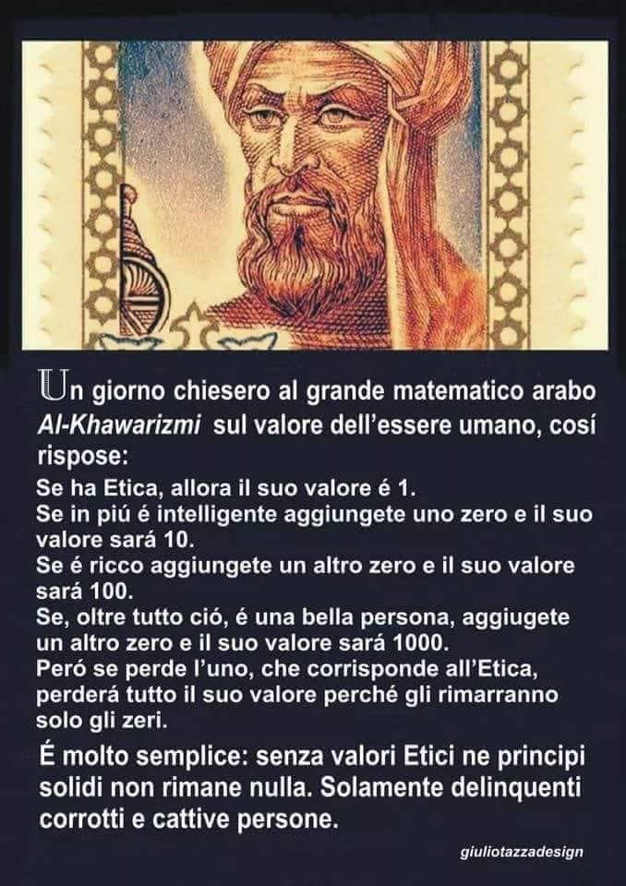

Slide 6
Non esiste progresso sociale ed economico
se prima di tutto non c’è una morale,
una etica di comportamento per il bene di tutti….!
(e non di solo alcuni potenti!)
Il capitalismo senza una morale
nella logica del «prima io e dopo, se ne resta… anche agli altri»
porta, a poco a poco, alla distruzione dell’umanità
Uguaglianza ed Equità non sono la stessa cosa

Slide 7
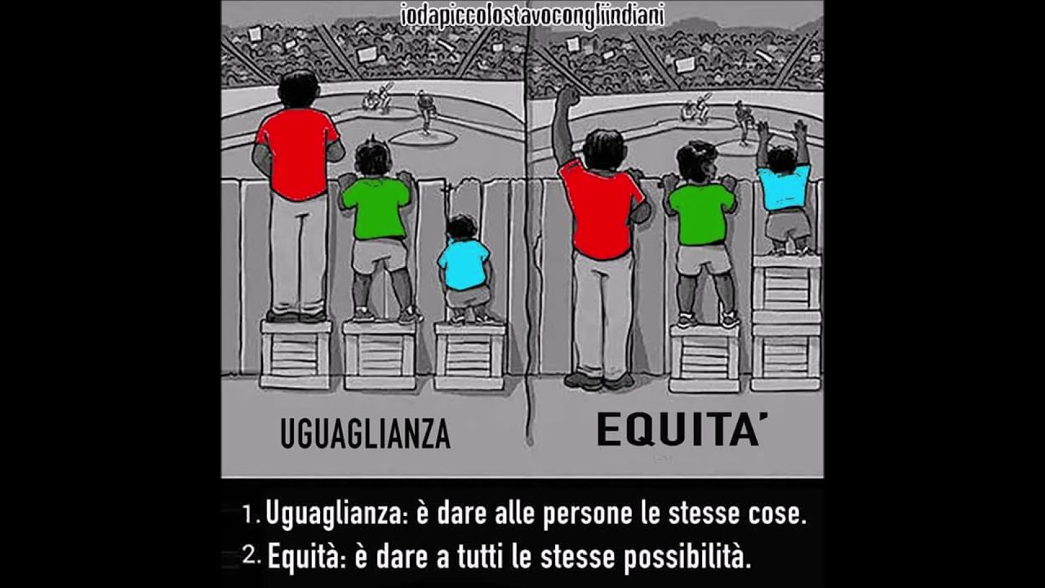

Slide 9
ATTENZIONE
Non ci sarà mai un PROGRESSO ECONOMICO se prima non c’è stato un PROGRESSO MORALE (Etico).
Non ci sarà mai PACE se prima non c’è la LIBERTA’.
La libertà permette la pace fra gli uomini. E’ sufficiente la libertà?
La VERITA’ rende le persone libere.
Le persone oneste sono spesso le più libere?
La LIBERTA’ può esistere solo quando c’è GIUSTIZIA.

Slide 10
La bioetica non è la religione…
È quella disciplina che si pone il problema
di come ci si deve comportare
quando poniamo come valore assoluto
quindi non negoziabile dalle leggi o dalle varie culture e religioni
la VITA UMANA
e sostiene che non esistono vite umane più importanti o meno importanti

Slide 11
Alcuni pensano che siamo tutti uguali (es. i sistemi ideologici comunisti)
pertanto è lo Stato che deve decidere per noi…
La RELIGIONE sostiene che siamo
tutti importanti in uguale maniera ma diversi tra noi,
perché siamo fratelli in quanto figli di Dio.
Siamo stati creati diversi CONDIVIDERE, per essere interdipendenti dalle nostre diversità:
ognuno ha bisogno della diversità dell’altro per vivere meglio!
Es. il panettiere è utile per sfamare l’ingegnere, il quale è utile per progettare il trattore,
il quale è utile per l’agricoltore che coltiva il grano, il quale è utile per la farina del panettiere….

Slide 12
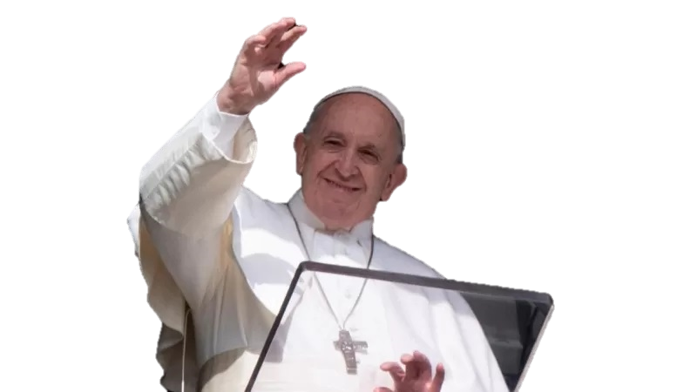
Papa Francesco ha firmato una enciclica
con il titolo «Fratelli tutti»
Cosa ne pensate di questo titolo?
Vi sentite fratelli di tutti?
il titolo ha scatenato odio e rabbia di molti contro il Papa:
fratelli di chi…?
  Degli zingari? Dei migranti? Dei carcerati? Degli ultimi, i più poveri?
  Per alcuni la risposta è un grosso “NO” e lo hanno espresso con insulti e offese al papa.

Slide 13
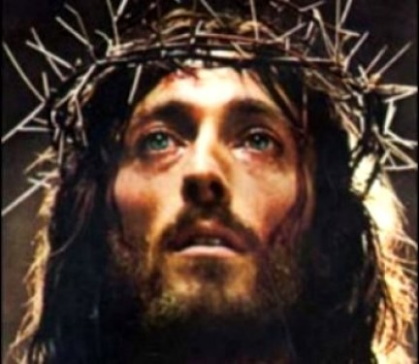
                Anche Gesù che predicava
                un messaggio di amore e di fratellanza,
                che prediligeva i samaritani e i cirenei ai sacerdoti del tempio…,
                Fu odiato e definito il "pazzo", il "bestemmiatore e l’ "eretico" ...
                Fu condannato e torturato fino alla crocifissione….
                Papa Francesco lo ricorda spesso...
In realtà la fratellanza è alla base della nostra convivenza.

Slide 14
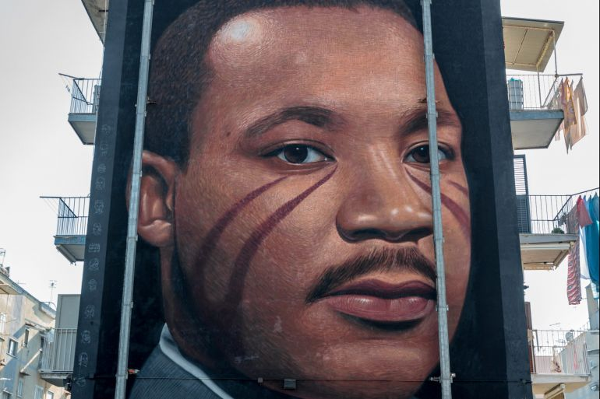
    “Tutto si riassume in questo: che la vita intera è interdipendente.
    Siamo tutti prigionieri di un inevitabile rete di reciprocità,
    siamo legati in un unico tessuto del destino:
    quello che colpisce uno direttamente, colpisce tutti indirettamente”.
        Martin Luther King

Slide 15
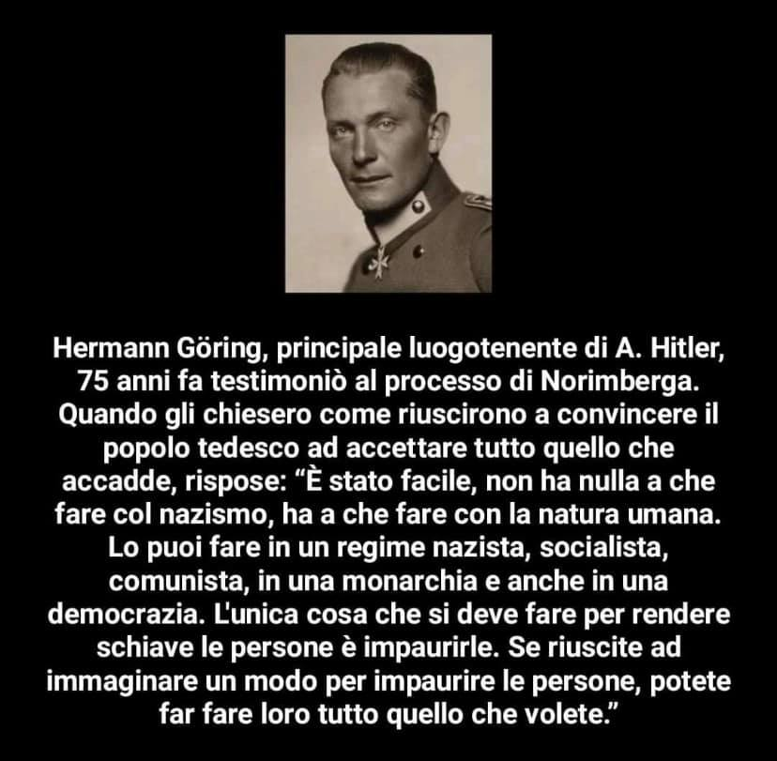
La libertà
e la schiavitù
La dittatura spiegata dai bambini
Link https://www.youtube.com/watch?v=NJMiFdQUPrY
L’arma micidiale del silenzio
https://www.youtube.com/watch?v=OWsfCjUy94k
Notes:
https://www.youtube.com/watch?v=OWsfCjUy94k

Slide 16
Che cosa è l’etica e la bioetica?

Slide 17
L’etica è il comportamento umano (la condotta morale) quando si vuole scegliere
il vero bene e i mezzi per raggiungerlo.
- La bioetica è quella disciplina che studia e riflette le scelte morali (etiche) che riguardano la vita dell’uomo (bio = vita) di fronte ai nuovi problemi derivati dal progresso scientifico, dalla scienza medica e dalla biologia indipendentemente dalle diverse culture e religioni.

Slide 18
  Come si fa a decidere quale è il vero bene?
  Cosa è giusto o sbagliato?
  Da dove nasce il pensiero di GIUSTIZIA?
  La Giustizia nasce da quello che consideriamo più importante, da quello che amiamo.
    Es. il sasso gettato non crea senso di colpa
    diventa importante solo quando mi accorgo che era una pepita d’oro,
    e gettato e distrutto mi crea senso di colpa.
  Il senso di colpa nasce da quello che considero un valore, importante.
    È importante ciò che abbiamo bisogno.
  Il bisogno assoluto è di vivere, la VITA, tutto è per vivere!
    La GIUSTIZIA nasce dal senso di colpa.
    La SINDERESI è la capacità di distinguere il bene dal male

Slide 19
Il dibattito coinvolge teologi, medici, filosofi e giuristi.
Nell'ambito della medicina alcune problematiche sono di grande attualità, come per esempio stabilire delle regole per eventuali scelte terapeutiche sui malati gravi (per esempio l'eutanasia o l’accanimento terapeutico).
Grande attenzione continua ad avere il problema dell'aborto, ci si chiede se sia lecito la sua pratica, o come considerare il feto, sia in senso biologico, sia in senso morale bioetico. Anche la fecondazione artificiale è ampiamente dibattuta.
Si possono distinguere due posizioni:
- una, la cattolica, che in realtà coinvolge tutte le religioni, vieta ogni mancanza di rispetto verso la vita umana;
- un’altra, più possibilista, consente ogni forma di sperimentazione e di intervento sulla vita umana. Il dibattito è aperto.

Slide 20
Presupposti principali, al di fuori dei quali,
non è possibile comprendere o discutere
sulla bioetica
Alla base di ogni discorso che affronteremo
vi sono due difficili domande
alle quali conseguono le diverse risposte.

Slide 21
La vita UMANA è importante?
PERCHE’?
(dibattito in classe)
Teleologia
(tele = fine logia = studio, discorso) – la riflessione filosofica sullo scopo, il senso di tutto)

Slide 22
Visione materialistica laica
sul senso della vita.
Quale potrebbe essere il senso della vita per un ateo,
se poi tutti devono morire?

Slide 23
Alcuni affermano che la vita umana
è importante
solo quando è utile alla società…
Utilità solo economica?
Utile solo quando produce e lavora? (homo faber)
(dibattito in classe)

Slide 24
Alcuni affermano che la vita umana
è importante
solo quando non crea danno (crimini) alla società...
Obiezione: il danno è inteso solo quando
è contro la vita umana degli altri?
Se una persona crea danno, un crimine, non ha più diritto di vivere?
(dibattito in classe)

Slide 25
La prigione deve servire solo come
PUNIZIONE e vendetta?
--------
Oppure potrebbe servire per rieducare
e per recuperare la dignità umana?
Es. Cesare Beccaria (1738 – 1794),
illuminista ha scritto l’opera «Dei delitti e delle pene» (dibattito in classe)

Slide 26
Criminali si nasce o si diventa?
_______
Quali sono le cause principali per diventare criminali?
Mancanza d’amore e affetto fin da piccoli?

Slide 27
DOMANDA
Se vi trovate in un quartiere pericoloso di criminali e vedete un bimbo soffrire di gravi disagi famigliari,
chi ha il coraggio di aiutarlo, denunciando alle autorità competenti,
sapendo che poi dopo a causa delle ritorsioni da parte dei genitori criminali, rischia fortemente la vita?
In questo caso, spesso si crea la OMERTA’,
ed istintivamente molti augurano la pena di morte…

Slide 28
La pena di morte
è un modo per non riconoscere
le colpe sociali?
Il criminale condannato a morte
è un capro espiatorio per non riconoscere la corresponsabilità di tutti?
Oppure una liberazione che risolve il problema dei crimini nella società?
È veramente la soluzione dei crimini nella società?

Slide 29
Chi avrebbe il coraggio, per un bel stipendio, di uccidere un condannato a morte?
Il boia, commette anche lui un vero e proprio omicidio, seppure è consentito dalla legge?
La vendetta risolve tutti i problemi?
Notes:
Chi per un bel stipendio non ha problemi uccidere un condannato a morte

Slide 30
Quale potrebbe essere il grande senso
della vita umana per un ateo?
Per un ateo che senso ha vivere e soffrire
se poi tutti dobbiamo morire…?

Slide 31
Qualcuno potrebbe dare un senso alla vita
solo nel godimento e nei piaceri.
Che succede quando arriva il sacrificio,
il dolore e la sofferenza?
La felicità intesa come divertimento e godimento
non è la GIOIA di vivere

Slide 32
Il senso della vita
nel dialogo e nella condivisione
(scenetta del silenzio)
La condivisione è un aspetto dell’amore,
NON c’è AMORE se prima di tutto NON c’è dialogo e condivisione
Notes:
Il senso della vita
Nel dialogo e nella condivisione
Condivisione è un aspetto dell’amore

Slide 33
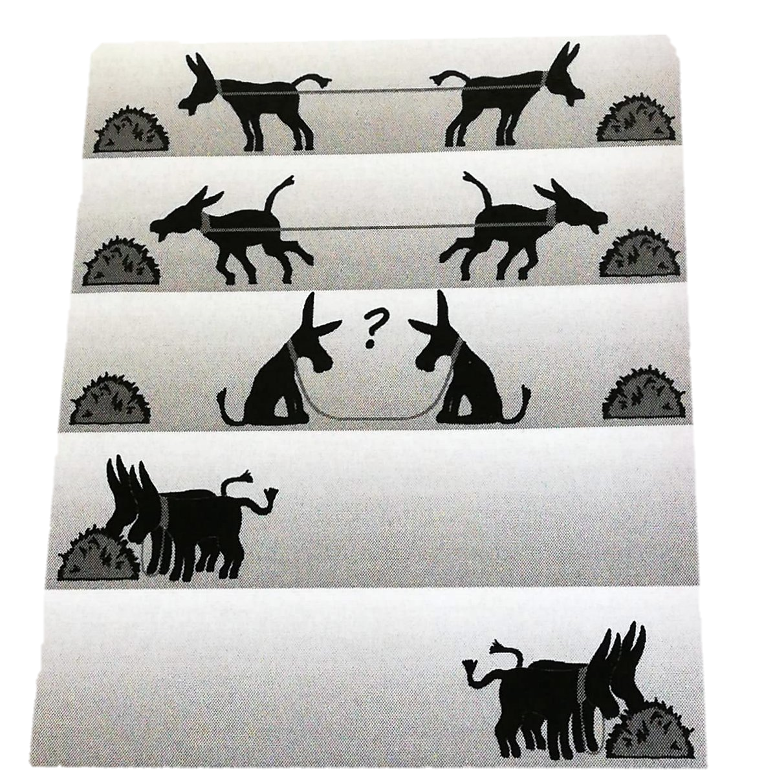
Immagina le cose che si potrebbero fare solo se si CONDIVIDE insieme:
Notes:
Immagina le cose che si potrebbero fare solo se si condivide insieme

Slide 34
Secondo la BIBBIA
non siamo stati creati per appropriarci in modo egoistico della creazione,
non per la logica del «Prima IO e dopo gli altri…»
(logica che origina ogni guerra),
ma per CONDIVIDERE insieme la creazione.
Solo nella logica del CONDIVIDERE
si può vivere la Gioia di AMARE: la gioia di vivere,
la felicità eterna.
Notes:
Immagina le cose che si potrebbero fare solo se si condivide insieme

Slide 35
Se è importante la vita umana,
chi ha il diritto
di decidere della vita degli altri?
L’uomo mediante le sue leggi statali?
Oppure il «destino» o «il Creatore» del mondo?

Slide 36
Ci sono due scelte che l’uomo non ha mai fatto:
Quella di ESISTERE in questa vita.
(noi esistiamo perché altri lo hanno deciso spesso convinti di averci dato questo speciale dono…)
Quella di essere MORTALI, di non essere eterni in questa vita…
(in questa vita non ci è concesso di essere immortali!).
Non si sceglie l’ «Esserci»
e neppure il destino della MORTE fisica.

Slide 37
Che cosa sentiamo più importante nella nostra vita?
Quale è la massima aspirazione della vita?
(dibattito in classe sui valori più importanti della nostra vita…)
Spesso viviamo
come se non dovessimo mai morire…

Slide 38
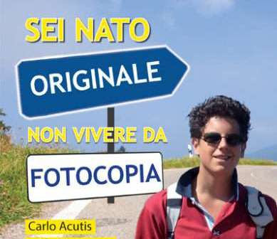

Slide 39

  il giovane quindicenne Carlo Acutis scrisse:
    «Tutti nascono come originali, molti muoiono come fotocopie…»
Quali sono le fotocopie che ci rendono uguali?
Le mode?
I canoni di bellezza?
Gli stili di vita?

Slide 40
  Il fine
  giustifica i mezzi

Slide 41
Il fine giustifica sempre
ogni mezzo pur di raggiungerlo?
(Machiavelli 1469 – 1527 diventato famoso per questa frase che forse non ha mai detto esplicitamente)
Davanti al nobile valore della ricerca scientifica
è sempre giusto ogni mezzo per raggiungerlo?
Es. per le grandi ricerche scientifiche è sempre giusto sperimentare sugli esseri umani come si fece sugli ebrei o si fa sugli animali?

Slide 42
Quando nasce un valore,
quello che sentiamo molto importante?
il VALORE nasce da un BISOGNO.
Qualsiasi cosa ha valore quando ci manca.
es. una bottiglia d’acqua fresca nel deserto
ha più valore se la stessa fosse donata in una alluvione.
Quali sono i veri grandi bisogni di ogni uomo?
Quali sono i bisogni primari per vivere?
Quali sono i bisogni secondari?
Quali sono i falsi bisogni?

Slide 43
Quando nasce il sentimento di colpa?
es. un sasso giallo gettato nelle immondizie non si hanno sentimenti di colpa.
Se ci viene detto che era una pepita d’oro che ci sarebbe regalata, e non possiamo più recuperarla, ci vengono i sensi di colpa.
Il senso di colpa nasce quando distruggiamo,
o non rispettiamo,
quello che consideriamo importante, quello che amiamo.
NON si avranno mai sentimenti di colpa
su quello che NON consideriamo importante

Slide 44
ATTENZIONE: il sentimento di colpa nasce
solo quando sentiamo importante quello che sta davanti o di fronte a noi (esternamente).
Non si avranno mai sensi di colpa
se poniamo solo NOI stessi come importanti
come se gli altri non esistessero.
Una persona che NON ha mai un minimo sentimento di colpa
significa che pone solo se stesso come unico essere importante…
Al contrario, quando c’è un sentimento di colpa,
significa che amiamo e sentiamo importante qualche persona o qualcosa
che sta al di fuori, davanti, esternamente a noi («il prossimo»).

Slide 45
È il sentimento di colpa a generare il senso della GIUSTIZIA sociale: ossia quello che ci fa decidere ciò che è buono o cattivo.
Ricordiamo che il sentimento di colpa nasce da quello che noi amiamo
o consideriamo importante, ma sempre al di fuori di noi
Notes:
Il sentimento di colpa nasce solo da quello che noi consideriamo importante al di fuori di noi

Slide 46
Le quattro forme di evoluzione della Giustizia sociale

Slide 47
1) - La legge della GIUNGLA
E’ quella del più forte:
il più importante è solo quello più forte perché lui può difendere dai pericoli i più deboli
che lo devono servire con massimo rispetto.
Il più forte è anche il più potente economicamente o militarmente...
  La ragione è sempre del vincitore o del più forte? Il vincitore può permettersi ogni diritto sui più deboli?
  Dove esiste questa forma di legge della GIUNGLA ancora oggi?
  Ancora oggi vige questa legge primitiva, soprattutto durante le guerre (i più POTENTI hanno sempre ragione?),
  ma anche nei rapporti sociali e internazionali
  anche nelle compagnie di presunti amici, in modo particolare nei bambini,
  ma anche nei più grandi in modo molto più raffinato e diplomatico (es. il più potente economicamente, o intellettualmente …).

Slide 48
Nella visione della legge della Giungla
il MASCHIO
essendo più forte fisicamente e più potente della DONNA
viene considerato dalla donna il più importante
e si atteggia come serva.
Nasce in questo contesto culturale ancestrale
la POLIGAMIA
Notes:
Lle espressioni della legge della Giungla

Slide 49
2) - Legge del Taglione o della VENDETTA
Nella Bibbia con Mosè si ha un passo in avanti, si inizia a pensare che tutti sono importanti in uguale maniera e, pertanto, “occhio per occhio, dente per dente”: è la dura legge del “taglione” che da diritto alla vendetta!
Chi commette il male deve riceverlo allo stesso modo, così come l’ha compiuto.
  Sembrerebbe una dura legge, in realtà è un grande passo in avanti.
  Non più sottomissione al più forte: ognuno ha il diritto di essere rispettato poiché,
  se non siamo uguali nella forza e nel potere, lo siamo nell’importanza di vivere.
  Siamo tutti importanti soprattutto quando non arrechiamo danni a qualcuno.
  Per la prima volta viene introdotta la persona del giudice affinché vengano rispettati i diritti del debole.
  -----------
  A dire il vero, leggi molto simili erano già conosciute 500 anni prima della Bibbia nelle culture popolari vicine,
  lo testimonia il codice di Hammurabi, ma quelle introdotte da Mosè hanno l’originalità di essere legate alla
  giustizia di Dio.
  Legge del taglione. Questa legge si trova anche nell'Antico Testamento,
  cfr. Levitico 24, 19-20: «come fece... Così sarà fatto a lui; il danno che avrà inflitto, quello dovrà sopportare».

Slide 50
Nella RELIGIONE
la visione della legge del «Taglione»,
Dio è considerato il più importante
e gli umani sono considerati tutti fratelli perché figli dello stesso Dio.
ATTENZIONE:
sono considerati di UGUALE dignità e importanza perché DIVERSI
nelle loro caratteristiche e capacità.
Gli umani si completano per le loro diversità.
Nasce in questo contesto culturale la MONOGAMIA
e la riflessione morale sociale della CONDIVISIONE e della fratellanza.
Notes:
Lle espressioni della legge della Giungla

Slide 51
Nella logica «comunista» gli umani sono tutti uguali
lo Stato (l’Umanità) viene messo al posto di Dio,
pertanto
è lo Stato colui che deve decidere sul singolo cittadino.

Slide 52
La legge del «Taglione»
è anche la legge della vendetta:
il male ricevuto lo posso restituire come vendetta perché tutti siamo della stessa importanza!
ATTENZIONE
La vendetta origina nuova vendetta,
origina le Guerre.

Slide 53
La legge della giungla (del più forte)
e quella del taglione,
hanno sempre causato
le Guerre.

Slide 54
3) - La legge di Gesù
  E’ la legge totalmente incomprensibile secondo i criteri
  normali della vita umana.
  E’ quella del PERDONO
  Ossia del porgere l’altra guancia quando uno ti schiaffeggia.

Slide 55
Avete compreso?
Invece di vendicarsi, si tratta di perdonare e di porgere l’altra guancia a chi ti schiaffeggia,
di regalare un mantello quando uno ti chiede solo una tunica,
di pregare per i nostri “cari” nemici ed amarli, soprattutto se ci maltrattano e ci odiano.
Tale messaggio è scritto nei Vangeli e poiché disturba la nostra immaturità umana di saper amare, merita di essere riportato per intero e letto attentamente.
E’ un passo che non può lasciare indifferenti, sconvolge e
sembra impossibile viverlo.

Slide 56
    Sapete che nella Bibbia è stato detto:
    Occhio per occhio, dente per dente.
    Ma io vi dico: non vendicatevi contro chi vi fa del male.
    Se uno ti dà uno schiaffo sulla guancia destra,
    tu presentagli anche l'altra.
    Se uno vuol farti un processo per prenderti la camicia,
    tu lasciagli anche il mantello.
    Se uno ti costringe ad accompagnarlo per un chilometro,
    tu va' con lui per due chilometri.
    Se qualcuno ti chiede qualcosa, dagliela.
    Non voltare le spalle a chi ti chiede un prestito.
    Sapete che è stato detto:
    ama i tuoi amici e odia i tuoi nemici.
    Ma io vi dico:
amate anche i vostri nemici, pregate per quelli che vi perseguitano.

Slide 57
  Facendo così, diventerete veri figli di Dio, vostro Padre, che è in cielo.
  Perché egli fa sorgere il suo sole sui cattivi e sui buoni
  e fa piovere per quelli che fanno il bene e per quelli che fanno il male.
  Se voi amate soltanto quelli che vi amano, che merito avete?
  Anche i malvagi si comportano così!
  Se salutate solamente i vostri amici, fate qualcosa di meglio degli altri?
  Anche quelli che non conoscono Dio si comportano così!
  Siate dunque perfetti, così com'è perfetto il Padre vostro che è in cielo.
(Mt. 5,38 - 48 Bibbia LDC - ABU)

Slide 58
Il passo sopra riportato presenta
la legge dell’amore e del PERDONO
che si può capire solo quando si è intensamente innamorati.
  Solo nell’innamoramento si tende a vivere così: vogliamo dare tutto alla persona amata, siamo anche disposti a porgere l’altra guancia, diamo il mantello quando ci viene chiesto una tunica; perdoniamo molto più facilmente; vogliamo dare il nostro tempo anche quello più prezioso e senza nessun calcolo.
  Questi comportamenti si possono solo comprendere nei rapporti intensi e di profonda amicizia, con i familiari cari, ma non con chi ci odia o con i nostri nemici.

Slide 59
Gesù si riferiva anche ai nostri nemici. Addirittura afferma di pregare per coloro che ci perseguitano!
Per arrivare a questa terza legge dell’amore occorre una grande e lenta crescita umana durante la quale Dio deve avere molta pazienza, deve aspettare molto.
Il comportamento più abituale dell’uomo è quello primitivo della giungla. In qualche raro caso ci si comporta considerando gli uomini della stessa importanza (legge del taglione). Ma amare coloro che ci perseguitano per il momento è incomprensibile e sembra impossibile.
Pregare per coloro che ci sono fortemente antipatici e insopportabili, che ci maltrattano pesantemente, che ci umiliano nelle nostre difficoltà e non hanno un minimo sentimento umano nei nostri confronti, provoca, irrita, indispettisce è al di sopra di ogni logica umana, sembra impossibile.

Slide 60
Eppure la condotta proposta da Cristo non dovrebbe apparire nuova, molti hanno sperimentato che cosa significa essere innamorati e porgere l’altra guancia alle persone che amiamo seriamente (di solito non sono molte). Molti hanno sperimentato l’ingratitudine umana quando ci si dona alle persone che sentiamo care e da cui riceviamo maltrattamenti di ogni genere.
Gesù chiamò amico il traditore Giuda Iscariota e, come se non bastasse, lo baciò; sulla croce ebbe anche il coraggio di dire a coloro che lo deridevano, gli sputavano in faccia, lo frustavano
«Padre perdona loro perché non sanno quello che fanno».
Il Cristianesimo sembra una forza che deve servire per liberare l’uomo dalla legge della giungla e delle vendetta e portarlo a quella degli innamorati. L’amore verso chi ci maltratta va oltre gli istinti umani, costringe l’uomo a superare i propri orgogli, i propri sentimenti di vendetta, ad essere umile.

Slide 61
L’amore unisce e avvicina, l’orgoglio e la vendetta divide e allontana le persone.
  E’ la legge che va contro l’orgoglio degli uomini. Prima che i Cristiani comprendessero che la legge della schiavitù doveva essere abolita su tutta la terra (almeno legalmente) sono trascorsi circa 1.800 anni. Quanti ne occorreranno per comprendere che il denaro è solo un aspetto di garanzia materiale e pertanto è immorale?
  E non parliamo dell’usura e degli interessi sui capitali prestati dalle banche!
  Quando si ama ci si scambiano i doni senza garanzie materiali.
  A S. Paolo sembrava impossibile una società senza schiavi, oggi nella mentalità capitalistica sembra impossibile una società senza denaro, senza interessi sui capitali prestati.
  Quando l’umanità sarà realmente capace di amare i nemici, non ci sarà bisogno del denaro come garanzia materiale di scambio dei beni. Dio deve aspettare molto, deve avere una immensa pazienza che solo Lui può avere.

Slide 62
  La correzione fraterna
  è una pratica di vita cristiana insegnata da Gesù.
  Mt 18,15-17 «Ora se il tuo fratello ha peccato contro di te, va e prendilo fra te e lui solo; se ti ascolta, tu hai guadagnato il tuo fratello; ma se non ti ascolta, ti prendi con te ancora uno o due persone, affinchè ogni parola sia confermata per la bocca di due o tre testimoni. Se poi rifiuta di ascoltarli, dila alla chiesa; e se rifiuta anche di ascoltare la chiesa, sia per te come il pagano e il pubblicano.
  Matteo 10,14. Se qualcuno non vi riceve né ascolta le vostre parole, uscendo da quella casa o da quella città, scotete la polvere dai vostri piedi.

Slide 63
  ATTENZIONE
  Secondo Gesù non è segno di carità e di vero amore lasciare che un fratello nella fede viva senza rendersi conto del proprio peccato.
  Tale concetto è differente dall’educazione come solitamente intesa,
  a) la cui premessa
  è il giudicare l'altro da una posizione superiore,
  b) il cui oggetto è
  la punizione di qualcuno
  che è stato scoperto essere colpevole,
  c) e il cui fine
  non è il vantaggio individuale del colpevole
  quanto il miglioramento del bene comune.

Slide 64
4) - La Legge della DEMOCRAZIA
Si parte dal presupposto che
la decisione della maggioranza dei cittadini è sempre giusta e ha sempre ragione!
  Attenzione, siamo sicuri che le scelte giuste nella vita
  devono dipendere solo dalla maggioranza di chi aderisce?
  Esempio: se la maggioranza dei cittadini di un popolo decide democraticamente, mediante un referendum,
  che è giusto condannare a morte tutti gli adolescenti drogati o alcolizzati, è sempre giusto?
Esistono dei valori di giustizia che si dovrebbero porre al di sopra
della maggioranza dei cittadini? Quali?
  La maggioranza dei cittadini è sempre la massima espressione dei valori supremi di giustizia?

Slide 65

La Maggioranza ha sempre RAGIONE ?
Una menzogna
non diventa verità,
il torto
non diventa ragione
e il male
non diventa buono,
solo perché è accettato
da una maggioranza
Notes:
La Maggioranza ha sempre RAGIONE ?

Slide 66
  RIEPILOGO - EVOLUZIONE DELLA LEGGE
tipo | periodo | caratteristica esempio
1 - Legge della Giungla | primitivo | vince il più forte; il più potente è il più importante, gli altri devono sottomettersi a lui, es. le guerre, la supremazia economica
2 - Legge del Taglione | Nella BIBBIA: periodo di Mosè, periodo dei Giudici | il colpevole deve subire lo stesso tipo di male che ha causato. Tutti sono importanti “occhio per occhio, dente per dente” esempio: la pena di morte; ogni forma di rivendicazione
3 - Legge dell’Amore | Gesù | perdonare e pregare per i nostri nemici
4 - Legge della Democrazia | Periodo moderno: La MAGGIORANZA è sempre giusta e ha sempre ragione? | il Referendum

Slide 67
Il senso della VITA

Slide 68
L’uomo di ogni epoca ha tentato di dare una risposta
al senso della vita e lo ha fatto attraverso la religione.
Vi possono essere altre risposte
senza il confronto con una religione?
Alcuni sperano di sì. Vediamo come.

Slide 69
Proviamo ora a riflettere se siamo veramente soddisfatti della vita.
Sei realmente contento della tua vita?
Se la risposta è un sì, o un no, perché?

Slide 70
Quale potrebbe essere la causa principale di tanta infelicità nella vita di una persona?
  Alcuni pensano che potrebbe essere:
  la povertà economica,
  altri la mancanza di libertà,
  altri la sofferenza fisica della malattia
  altri ancora la mancanza d’amore, la solitudine.
Tutte risposte che hanno in comune il riconoscimento che nell’uomo manca qualcosa.
L’uomo è infelice perché gli manca qualcosa, è insoddisfatto.
Vorrebbe essere un SUPERUOMO, in realtà è un mortale.
Se lo scopo della vita è cercare di essere soddisfatti, come si può raggiungerlo?

Slide 71
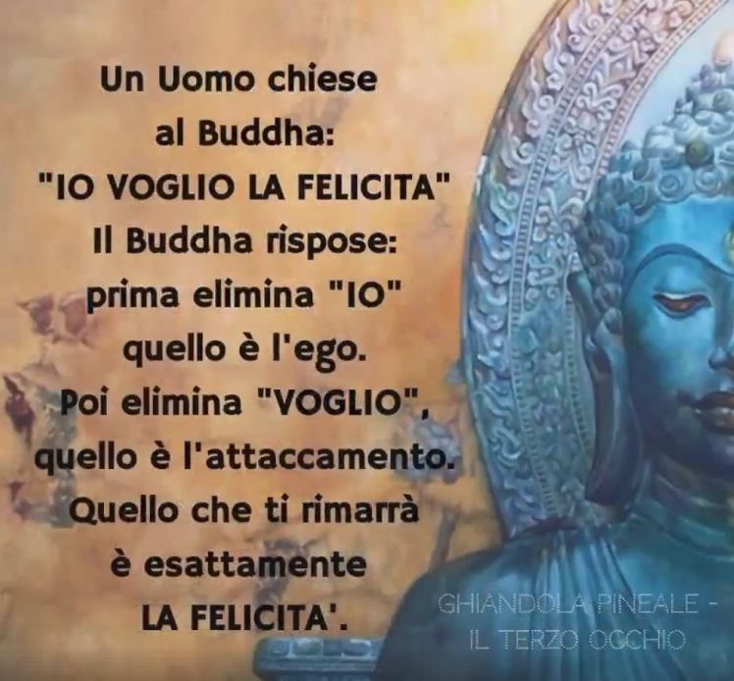

Slide 72
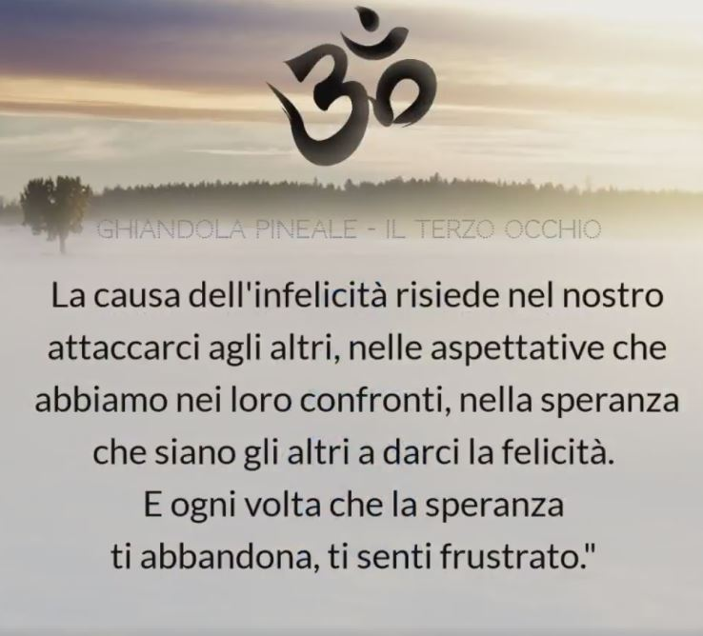

Slide 73
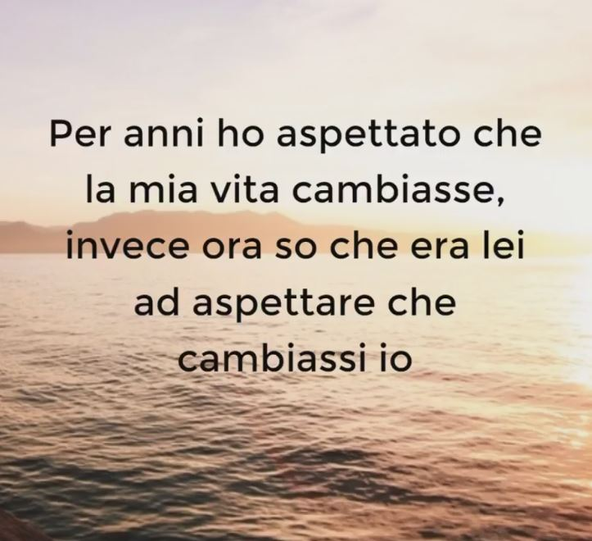

Slide 74
Antica risposta sul senso della vita
Per la Bibbia la vita ha senso solo se è vissuta nell’esperienza dei grandi sentimenti dell’amore;
Dio è pensato come la massima perfezione dell'amore, simile a quello di due sposi quando si amano intensamente, ma non identico, in quanto è molto superiore. Ma i grandi sentimenti d’amore comportano anche numerosi sacrifici e rinunce.

Slide 75
Nei capitoli riguardanti la sessualità, la Bibbia dichiara che l’uomo,
da solo, non può raggiungere la perfezione dell’amore sincero, dell’amore totalmente libero e disinteressato.
Egli ha anche bisogno di essere amato.
Per la Bibbia occorre essere in comunione con Dio,
essere un alleato che collabora,
perché solo Dio può dare la forza di amare e di sentirsi amati,
se non dagli uomini, almeno da Dio.
Dio da anche la libertà agli uomini di ripudiarlo
con le invitabili conseguenze di vivere senza Dio.

Slide 76
Ma perché la Bibbia ritiene importantissima la vita umana?
Ci limitiamo a ricordare i seguenti punti.
Perché in ogni uomo vi è un progetto d'amore che deve essere realizzato, vi è un’anima.
Secondo la Bibbia l’umanità è stata creata per essere un’immagine dell'amore di Dio (Gen. 1,27).
La vita è importante perché in ogni uomo vi è la responsabilità di custodire suo “fratello”
Ogni uomo dovrebbe impegnarsi a collaborare con il suo Creatore al fine di perfezionare, portare a compimento il “giardino di Dio”. Ricordiamo che l'uomo è anche considerato il giardiniere di Dio.
Perché quando l'uomo ama, rende presente la “gloria di Dio”.
Perché nell'uomo vi è “il soffio di Dio”, una parte del suo alito vitale, spesso considerato come la possibilità di amare, presente in ogni uomo.
Perché ogni vita umana è un dono di Dio, un suo regalo, una sua creatura. L’uomo deve realizzare le sue passioni, quelle che favoriscono il progetto d’amore di Dio.
* N.B.: se la vita umana è dono inaspettato e gratuito, dovrebbe essere vissuto con gratitudine.
Rifiutare questo dono (es. omicidio, suicidio, aborto, ecc.) è una gravissima offesa a Dio, è un dire no all'amore di Dio,
è un rifiutare la sua festa, il suo Regno.

Slide 77
“Donum Vitae”
Quello che ora sintetizziamo è il contenuto di un documento molto importante della congregazione per la dottrina della fede, denominato “Donum Vitae” (il dono della vita).[1]
Il documento ricorda che nella parola PROCREAZIONE “pro” significa “che sta davanti, in favore di...”. Di che cosa? Della stessa Creazione divina.
Dio è il Creatore, quella dei coniugi è pro - creazione; il che significa che i coniugi agiscono non solo al posto di Dio, davanti a Lui come uno specchio della sua volontà (a sua “immagine e somiglianza”), ma in favore di Dio, e non per perseguire interessi egoistici (ad esempio il considerare i figli come sola forza lavoro, o come fotocopia dei genitori che realizzino i loro ideali politici e religiosi; o come strumenti per risolvere i problemi psicologici di coppia, ecc.).
- - - - - - - - - -
[1] Congregazione per la dottrina della fede Donum vitae, pol. Vaticana, Città del Vaticano, 1987; cfr. G. Mattai Nascere morire oggi ed. Augustinus - Palermo1989 pp. 71 - 77.

Slide 78
Principi morali del documento Donum Vitae.
La vita umana è dono ricevuto da Dio, del cui valore l'uomo deve prendersi la responsabilità.
Scienza, medicina, tecnica e politica devono unirsi al servizio della vita!
Nessuno può prescindere (dimenticare, escludere) dal problema delle conseguenze morali.
L'embrione ha carattere umano e personale a partire dalla sua concezione. Secondo la scienza, nello zigote (unione tra uovo e cellula maschile) è presente il DNA che contiene totalmente, in progetto, l'individuo umano in tutte le sue particolarità. Proprio per questa scoperta scientifica, la Chiesa di Cristo ritiene che l'embrione vada rispettato in quanto creatura umana a tutti gli effetti. La vita umana è voluta da Dio già allo stato embrionale, contiene l'anima e l'immagine di Dio. Se questa affermazione può risultare scomoda e sconveniente e può causare gravi problemi psicologici a chi intenda abortire, questo non significa che la Chiesa di Cristo debba tacere. Essa ha la responsabilità di mettere in guardia tutti i credenti, perché non è la volontà di Cristo, pur rendendosi conto di quante situazioni difficili possano essere alla base della scelta dell’aborto.
Ogni essere umano ha il diritto di essere generato nell'ambito del matrimonio. Se qualcuno tuttavia nasce al di fuori dell’ambito del matrimonio, non significa che i suoi genitori debbano essere ripudiati dalla Chiesa; essi devono essere aiutati a vivere bene la loro paternità e maternità. La Chiesa ha come primo principio morale quello di aiutare l’uomo a vivere bene i sentimenti d’amore!
Non tutto ciò che è tecnicamente e scientificamente possibile è moralmente lecito.
Il gesto unitivo e procreativo non devono essere disgiunti. L'anticoncezionale vuole l'unione, ma non la procreazione.
Sottolineiamo che per la Chiesa, dal Conc. Vat. II in poi (GS 49), i significati dell'atto coniugale (il rapporto sessuale nel sacramento del matrimonio) sono due:
funzione unitiva dei coniugi, il che significa far crescere l'unione affettiva e amorosa non solo fra i due, ma anche con Dio;
funzione procreativa, il che significa rispondere con un “sì” al grande dono di Dio: quello della vita di un bambino considerato una nuova immagine di Dio, un suo nuovo progetto d’amore da realizzare nella creazione.
Proprio per tale motivo la Chiesa di Cristo parla di paternità e maternità responsabili, di metodi naturali che, più che metodi, sono in realtà uno stile di vita, in cui si privilegia la sessualità vissuta come affettività di una coppia responsabile e non solo come piacere (anch’esso importante!), come esperienza di crescita affettiva che comporta (a volte) sacrifici e rinunce.

Slide 79
Come si fa a stabilire l’ora e il secondo esatto in cui l’embrione è vita umana?
Notes:
Come si fa a stabilire l’ora e il secondo esatto in cui l’embrione è vita umana?

Slide 80
Secondo voi l’embrione
è il figlio di due cellule sessuate, una maschile e una femminile?
È il figlio della coppia umana?
È un organismo vivente?
È vita che, con il suo DNA, appartiene al genere della specie umana?
E’ vita autoprogrammata in continuo divenire?

Slide 81
La SCIENZA considera l’embrione:
un organismo vivente
il figlio di due cellule sessuali di sesso opposto
- è VITA che con il DNA appartiene al GENERE della specie UMANA
è vita umana in continuo DIVENIRE, AUTOPROGRAMMATA
è VITA umana fin dai primi giorni della sua formazione fecondazione.

Slide 82
Alcuni scienziati, per giustificare l’aborto, tentano di far riconoscere la dignità di vita umana all’embrione solo quando si forma il cervello che permette di percepire la sofferenza.
Questo avviene poco prima del terzo mese. Tuttavia non è possibile stabilire il secondo esatto perché la vita umana è sempre in continuo divenire.
--------
Domanda bioetica
Un individuo non sofferente (es. anestetizzato o in coma) non ha più la dignità di vita umana?
Poiché il neonato non è ancora un maggiorenne, posso decidere di sopprimerlo (uccidere)?

Slide 83
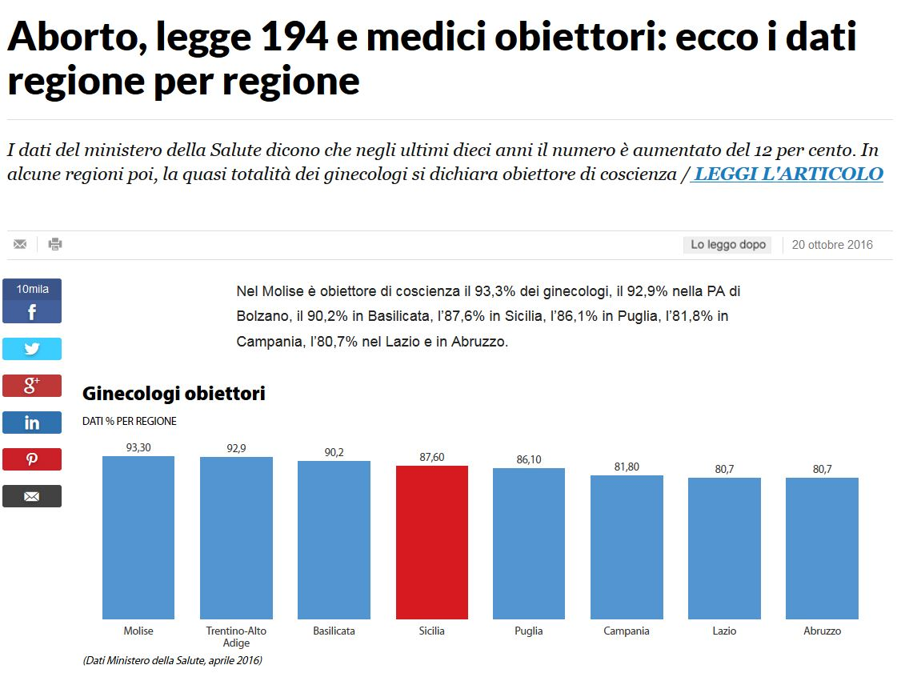
https://www.repubblica.it/cronaca/2016/10/20/news/medici_obiettori_ecco_i_dati_regione_per_regione-150182589/?refresh_ce

Slide 84
In Italia, circa sette medici su dieci, sono obiettori di coscienza,
in alcune regioni si arriva al 90% degli obiettori.
Perché? Sono tutti «bigotti» religiosi?
Link di riferimento:
https://www.dire.it/27-01-2020/414474-video-in-italia-sette-medici-su-dieci-sono-obiettori-di-coscienza-gli-aborti-ogni-anno-sono-80mila/

Slide 85
L’embrione ha dei DIRITTI?
Quali?

Slide 86
In uno stato democratico
esiste la possibilità dell’obiezione di coscienza
soprattutto quando si ritiene di andare
contro la vita umana
o contro i valori morali in cui si crede.
Se non fosse così sarebbe una dittatura.
La libertà degli umani è assoluta
oppure finisce quando non danneggio la vita degli altri?
Notes:
In uno stato democratico

Slide 87
La questione bioetica sull’aborto
E’ il problema di chi vuole impedire che nasca un bambino senza avere sentimenti di colpa.
Elenchiamo alcune forme di aborto.
Aborto naturale: spontaneo, non volontario; è l’interruzione della gravidanza avvenuta naturalmente per malattia o altro. Non vi è intenzione umana.
Aborto indiretto o terapeutico: quando l'intervento chirurgico non può evitare la morte del feto o dell'embrione; anche in questo caso, non vi è volontà. Vi è anche l'aborto provocato da negligenza o imprudenza; vi è responsabilità, ma non intenzionalità abortiva diretta;
Aborto colposo o volontario: è la soppressione volontaria di un essere umano.

Slide 88
- Per le religioni, in generale, compreso quella cattolica, l’embrione ha una anima, ha un progetto di amore in continuo divenire, pertanto l’aborto volontario viene considerato una scelta molto grave, contro la volontà del Dio Creatore, somigliante ad un omicidio colposo intenzionato nei confronti di un essere umano più debole e indifeso; esso si pratica nel silenzio, nell'anonimato e per alcune leggi senza che si debba scontrare pena di reato.
Inoltre l’aborto sottintenderebbe che la vita della madre è più importante della vita umana del figlio embrionale, e che soprattutto la donna (e l’uomo…?) ha la libertà piena e assoluta di decidere sulla vita/morte del figlio embrionale.
- Per la bioetica, facendo riferimento su quello che afferma la scienza, è la soppressione di un organismo vivente del genere umano.

Slide 89
Legge 194 sull’interruzione di gravidanza in Italia link utili:
Ministero della salute: https://www.trovanorme.salute.gov.it/norme/dettaglioAtto?id=22302
- - - - - - - - - - - - - - http://www.salute.gov.it/portale/donna/dettaglioContenutiDonna.jsp?lingua=italiano&id=4476&area=Salute+donna&menu=societa da wikipedia https://it.wikipedia.org/wiki/Legislazioni_sull%27aborto

Slide 90
Inseminazione artificiale

Slide 91
Inseminazione e fecondazione artificiale
E’ la situazione opposta dell’aborto in cui la coppia umana vuole a tutti i costi un figlio dal «proprio sangue», dal proprio DNA, senza doverlo adottare con il DNA «sangue» di altri.
Domande di BIOETICA:
E’ giusto vendere e guadagnare soldi sul seme appartenente al genere umano maschile o femminile?
E’ giusto vendere e guadagnare soldi sugli embrioni appartenenti al genere umano?
E’ giusto affittare, a pagamento, l’utero di una donna per far crescere l’embrione per poi lasciarlo ad altri? Di chi è il nascituro?
Chi ha il diritto di essere i veri genitori del nascituro nato fuori dalla coppia biologica?
E’ giusto con la clonazione imporre ad un embrione del genere umano le caratteristiche fisiche che vogliono i genitori?
Sia l’embrione che il nascituro sono di PROPRIETÀ assoluta dei genitori e quindi sono liberi di fargli tutto quello che vogliono?

Slide 92
Alcuni termini da imparare
GAMETE: cellula germinale maschile o femminile
Fecondazione: fusione delle due cellule, maschile e femminile, dalla quale si forma lo zigote - embrione.
Zigote o embrione: è la prima cellula umana ottenuta dalla fusione dei due gameti; è capace di moltiplicarsi e contiene un DNA nel quale è già prestabilito lo sviluppo di tutto il corpo umano; fino al terzo mese di gravidanza prende anche il nome di embrione.
La procreazione artificiale: può essere omologa quando è all'interno della coppia; eterologa quando è fuori dalla coppia.
Inseminazione artificiale: il seme maschile viene introdotto artificialmente nell'utero della donna. La fecondazione ossia la formazione dell'embrione avvengono naturalmente nell'utero.
L’inseminazione può essere:
omologa A.I.H.: si introduce nell'utero della moglie il gamete maschile del marito
eterologa A.I.D.: il gamete maschile proviene da un estraneo alla coppia
Fecondazione artificiale F.I.V.E.T.:
si introduce nell'utero non il seme, ma direttamente l'embrione già selezionato e formato artificialmente in laboratorio. La fusione della cellula maschile con quella femminile avviene fuori dall'utero e precisamente in vitro. Di solito il tempo di preparazione è lungo e complesso e comporta l'eliminazione degli embrioni malformati e in eccesso.
In breve, si introduce nell'utero l'embrione già selezionato; in futuro si potrebbero selezionare anche caratteristiche umane predeterminate: per esempio il colore dei capelli, degli occhi, ecc.

Slide 93
Inseminazione intratubarica dei due gameti G.I.F.T.:
si introduco nell'utero i due gameti separati. La fecondazione avviene non artificialmente,
ma naturalmente nell'utero. Anche la fecondazione artificiale e la G.I.F.T.: possono
avvenire fra i due coniugi (omologa) o fuori dalla coppia (eterologa)
Il Magistero, riflettendo sulla Rivelazione di Cristo per quanto riguarda i problemi moderni
della bioetica in campo genetico, considera moralmente leciti:
solo la inseminazione artificiale omologa G.I.F.T.;
ogni intervento medico o terapeutico che è al servizio della vita, del bene integrale
dell'embrione;
e ricerche per rimediare alla sterilità.
Vengono considerati moralmente illeciti anche per la bioetica:
ogni prassi direttamente abortiva (dichiarato, per la religione, insegnamento cristiano immutabile);
ogni sperimentazione non terapeutica sugli embrioni;
ogni distruzione degli embrioni;
ogni congelamento degli embrioni;
ogni selezione e predeterminazione del nascituro;
qualsiasi forma di inseminazione e fecondazione al di fuori dei genitori veri e propri (eterologa);
la fecondazione artificiale anche se omologa, qualora rivesta i caratteri morali di quella eterologa.
il documento si chiude con l'invito a difendere gli embrioni umani e la dignità coniugale.
Donum Vitae è dalla parte dell'embrione, ne rivendica il carattere umano e personalistico
a partire dai dati scientifici.

Slide 94
La legittima difesa
La legittima difesa viene analizzata dal Magistero della chiesa in una visione più conveniente, fondata sul principio dell'utilità indipendentemente da ogni riferimento al dovere evangelico.

Slide 95
Gesù, davanti alla prospettiva della pena di morte, non si è legittimamente difeso, ma ha taciuto:
  “Alzatosi il sommo sacerdote gli disse:
  «Non rispondi nulla?
  Che cosa testimoniano costoro contro di te?».
  Ma Gesù taceva.
  Allora il sommo sacerdote gli disse:
  «Ti scongiuro, per il Dio vivente, perché ci dica se tu sei il Cristo, il Figlio di Dio».
  «Tu l'hai detto, gli rispose Gesù... ».
  Allora il sommo sacerdote si stracciò le vesti... (Lc. 26,62 ss).
  Sulla croce Gesù ha detto:
  «Padre, perdonali, perché non sanno quello che fanno». (Lc. 23,34)

Slide 96
Il rivoluzionario carpentiere di Nazareth (Gesù), non ha detto che è un male difendersi legittimamente, ha semplicemente taciuto.
L’uomo terreno non può capire.
La logica di Dio AMORE è molto diversa da quella dell’orgoglio umano soprattutto quando riflettiamo sulle famose frasi evangeliche “porgi l’altra guancia...; prega per i nemici...”.
Il carpentiere Gesù vive e ragiona con una logica divina e per comprenderla occorre una lenta e difficile lotta contro l’orgoglio e l’egoismo umano.
La legittima difesa è giusta, ma solo con la logica umana.
Il Sacro Concilio Ecumenico Vat. II esprime in questo modo il problema della legittima difesa:

Slide 97
“La guerra non è purtroppo estirpata dalla umana condizione. E fintantoché esisterà il pericolo della guerra e non ci sarà un'autorità internazionale competente, munita di forze efficaci, una volta esaurite tutte le possibilità di un pacifico accomodamento, non si potrà negare ai governi il diritto di una legittima difesa.
I capi di Stato e coloro che condividono la responsabilità della cosa pubblica hanno dunque il dovere di tutelare la salvezza dei popoli che sono stati loro affidati, trattando con grave senso di responsabilità cose di così grande importanza. Ma una cosa è servirsi delle armi per difendere i giusti diritti dei popoli, ed altra cosa voler imporre il proprio dominio su altre nazioni.
La potenza delle armi non rende legittimo ogni suo uso militare o politico. Né per il fatto che una guerra è ormai disgraziatamente scoppiata, diventa per questo lecita ogni cosa tra le parti in conflitto. (...)” (GS cap. 5 n. 79).
Il documento Gaudium et spes (Gioia e speranza), quindi, accetta la legittima difesa dei popoli in guerra anche con mezzi militari violenti e si limita ad esprimere lodi per chi ricorre ad altre metodologie non violente, ma attenzione, senza rifarsi ad indicazioni evangeliche. Il dibattito è aperto.

Slide 98
Che cosa è la deontologia?
E’ la morale dei doveri più convenienti del comportamento umano. Il principio può essere così riassunto:
di fronte al male peggiore è preferibile un male minore,
pur riconoscendo che anch'esso è un male.
Pertanto non va giustificato, ma riconosciuto come un male minore.
Si potrebbe meglio dire che nelle situazioni difficili (es. in guerra) si deve sempre scegliere il bene maggiore. Quale?
La Chiesa, attraverso l’enciclica del Papa, afferma che per esistere la pace occorre la giustizia. Quale?
In certe situazioni, come ad esempio in guerra, sembra che per difendersi non esista altra soluzione che uccidere.
E’ proprio vero? Il dibattito è aperto.

Slide 99
Il problema dell'eutanasia
Il problema potrebbe essere aperto con la seguente domanda: è giusto che un ammalato debba subire un accanimento terapeutico per prolungare la sua vita piena di sofferenza di qualche settimana?
La decisione di interrompere la terapia è un omicidio o il diritto di una morte in pace? E’ giusto che il paziente sia consapevole di trovarsi nella fase terminale della sua vita? Quando non si ha il coraggio di comunicare al paziente che si trova nella fase terminale della sua vita, che fare? La decisione di far soffrire ulteriormente il paziente terminale mediante l’accanimento terapeutico spetta al medico, o ai familiari? Che fare?
Il problema è molto serio e spesso drammatico quando coinvolge una persona alla quale siamo legati particolarmente.

Slide 100
Distinguiamo alcune diverse forme di eutanasia[1].
Eutanasia indiretta è l’intervento non voluto: ad esempio la somministrazione eccessiva di farmaci per alleviare la sofferenza, che anticipano una morte non voluta.
Eutanasia diretta è l’intervento voluto che potrebbe equivalere all’uccisione o, quando è il paziente a richiederla, al suicidio. Che fare?
Essa può essere:
  attiva quando si ottiene la morte con l'iniezione di un farmaco velenoso;
  passiva quando si fa morire volutamente l'ammalato facendo cessare le cure ordinarie.
Il problema è distinguere quando una cura medica può essere considerata ordinaria o straordinaria. Il delicato, a volte drammatico compito spetta solo al medico di competenza. Egli deve cercare di far vivere il più a lungo possibile le persone gravemente ammalate, ma attenzione, in maniera umana, senza farle soffrire inutilmente.
Spetta al medico stabilire quando le cure intensive e di rianimazione siano utili o dannose. Il paziente ha il diritto di essere lasciato morire in pace. La sofferenza deve essere resa sopportabile. E’ giusto il comportamento medico teso a mantenere in vita a ogni costo organismi umani che hanno perso le funzioni sensitive e razionali, conservando solo quelle vegetative (accanimento terapeutico)?
Quando arriva il momento in cui non si rispettano i diritti di un ammalato grave?
Non è da considerare eutanasia il ricorso ad analgesici (antidolorifici) per diminuire il dolore, anche se tali farmaci possono anticipare la morte. A rendere umana la morte concorrono però anche la solidarietà e l'accoglienza benevola dell'ammalato.
I signori medici sono sempre preparati, sul piano psicologico, a dialogare con malati gravi che si devono preparare ad accettare la morte? Il dibattito è aperto.

Slide 101
La PENA di Morte?
- Chi ritiene che la pena di morte sia veramente la soluzione di ogni problema? Sia realmente la estinzione delle criminalità?
- La pena (punizione, riscatto, ecc.) deve essere solo punitiva o anche per aiutare le persone a ritrovare, a poco a poco, la loro felicità di vivere, la loro dignità, la consapevolezza di quello che hanno fatto?

Slide 102
Il Capro espiatorio
Nella bibbia Il capro espiatorio era un capro utilizzato durante i riti sacrificali nel Tempio di Gerusalemme per chiedere il perdono dei propri peccati.
Il nome deriva dal rito ebraico compiuto nel giorno dell'espiazione (Kippur), quando il Sommo Sacerdote caricava tutti i peccati del popolo su un capro e poi lo mandava via nel deserto. (Lev. cap. 16).

Slide 103
Il Capro espiatorio
Si usava allontanare una pecora, lasciandola morire nel deserto, perché era ritenuta colpevole delle malattie del gregge.
Veniva lasciata morire per purificare e salvare il gregge dalle malattie.
Anche Gesù viene considerato il capro espiatorio, l’Agnello immolato per salvare l’umanità.

Slide 104
Il Capro espiatorio
In senso figurato un capro espiatorio è qualcuno a cui sono attribuite tutte le colpe e deve subirne le conseguenze spesso con l’obiettivo di nascondere le vere cause e i veri colpevoli.
Il condannato a morte potrebbe essere un capro espiatorio per non riconoscere le colpe della società?
Quali sono le colpe altrui?

